Slide 1





MODELLO DI REPORT ANNUALE PER SOCIAL MEDIA
PIATTAFORMA | NOME
DATA DEL REPORT ANNUALE | GG/MM/AA
PRESENTAZIONE DEL REPORT ANNUALE PER SOCIAL MEDIA
REPORT DI PROGETTO

Slide 2

REPORT ANNUALE
0
NUMERO DI FOLLOWER
GUADAGNATI | 0
PERSI | 0
0
VISUALIZZAZIONI PAGINE
GUADAGNATI | 0
PERSI | 0
0
AZIONI TOTALI
GUADAGNATI | 0
PERSI | 0
0
LIKE AI POST
GUADAGNATI | 0
PERSI | 0
REPORT DI PROGETTO
REPORT ANNUALE PER SOCIAL MEDIA

Slide 3
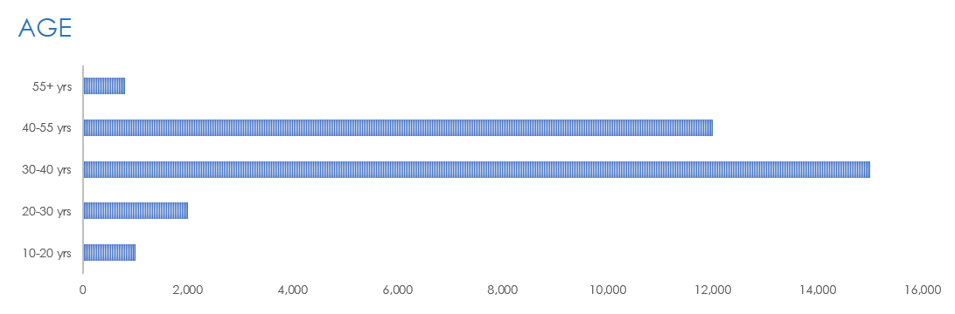
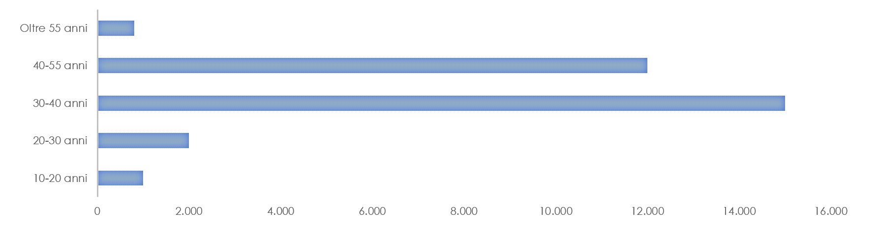
ANALYTICS DEL REPORT ANNUALE
Gli utenti devono fare uno screenshot dei diagrammi di analytics dei social media nella versione Excel di questo modello per illustrare le seguenti slide.
ETÀ
REPORT DI PROGETTO
ANALYTICS DEL REPORT

Slide 4
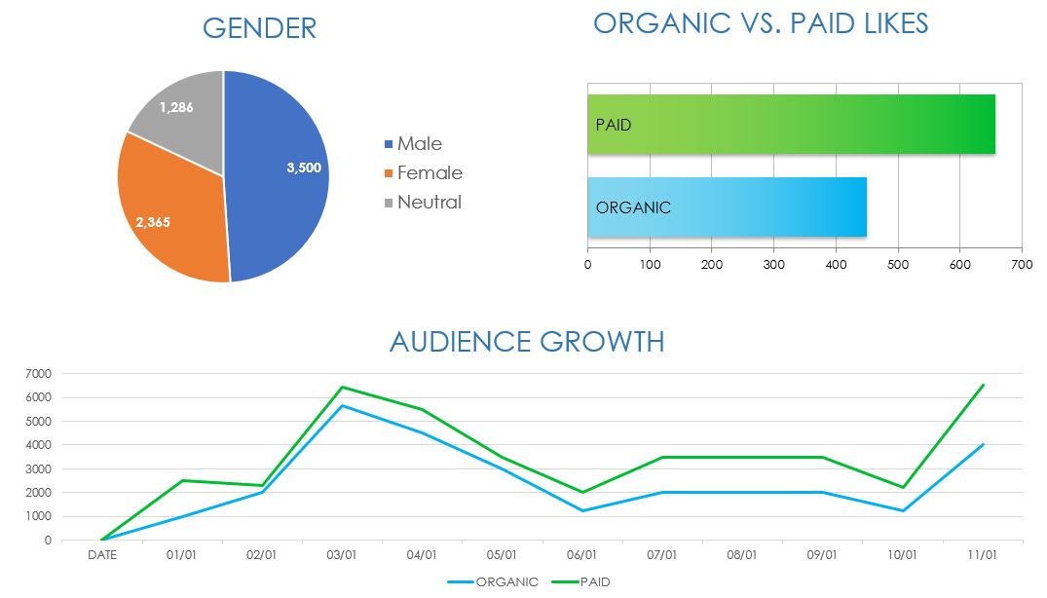
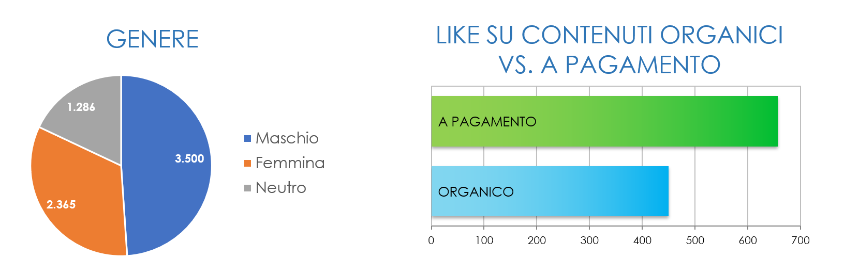
ANALYTICS DEL REPORT ANNUALE
REPORT DI PROGETTO
ANALYTICS DEL REPORT

Slide 5
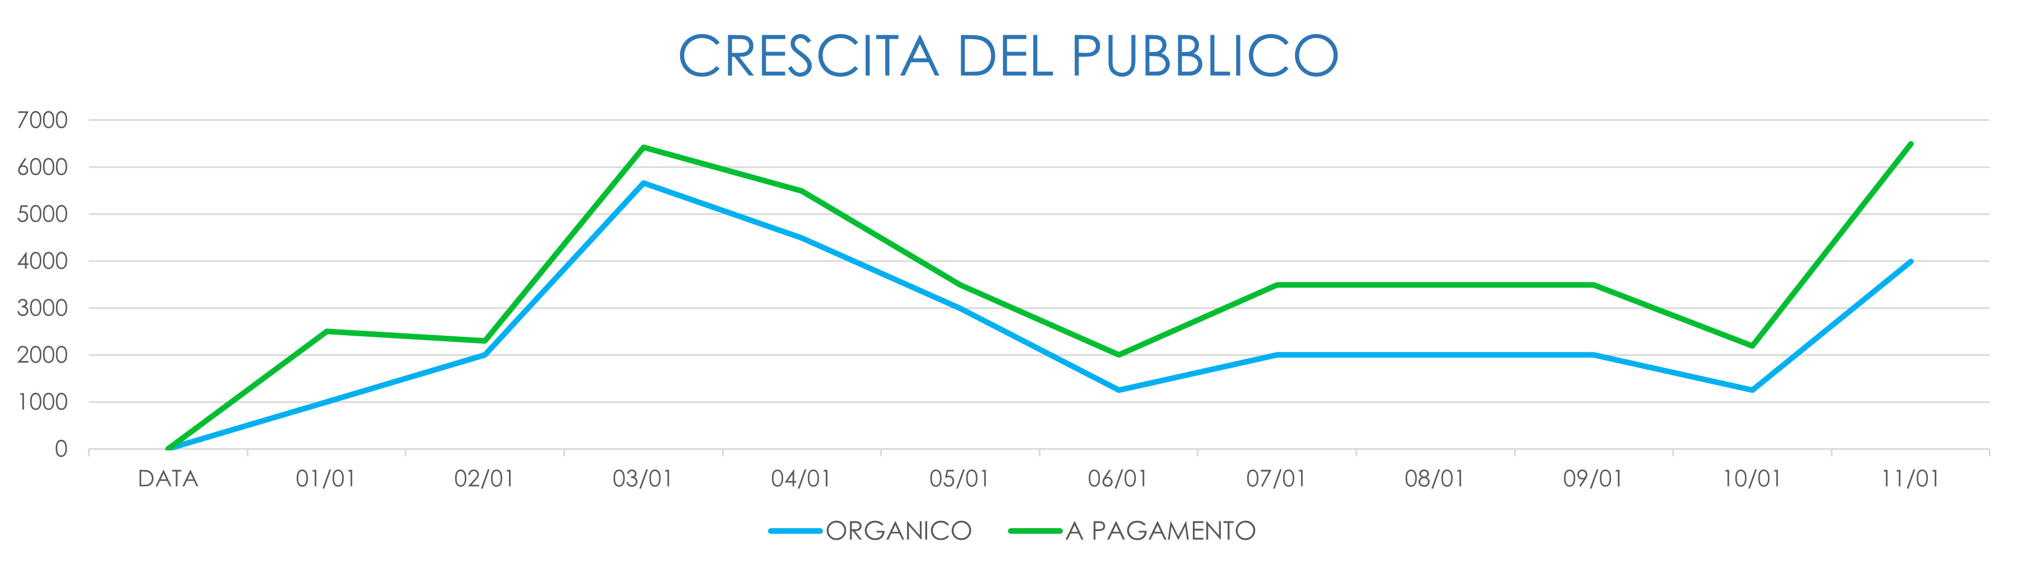
ANALYTICS DEL REPORT ANNUALE
REPORT DI PROGETTO
ANALYTICS DEL REPORT

Slide 6
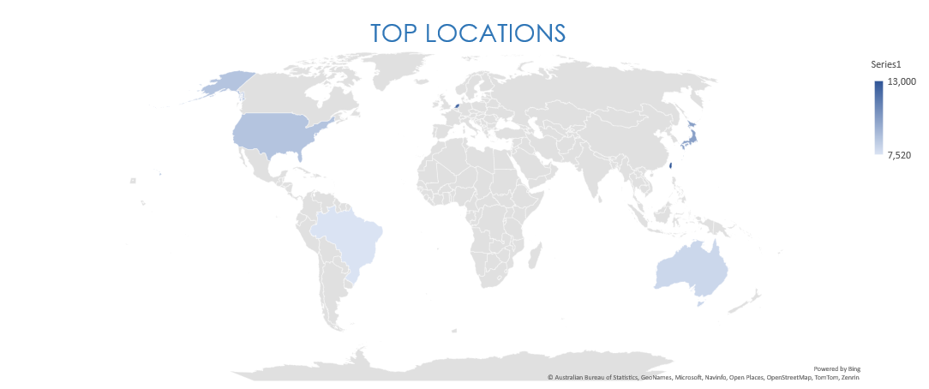
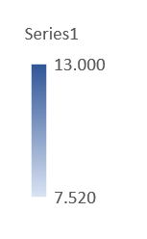
ANALYTICS DEL REPORT ANNUALE
UBICAZIONI TOP
REPORT DI PROGETTO
ANALYTICS DEL REPORT

Slide 7
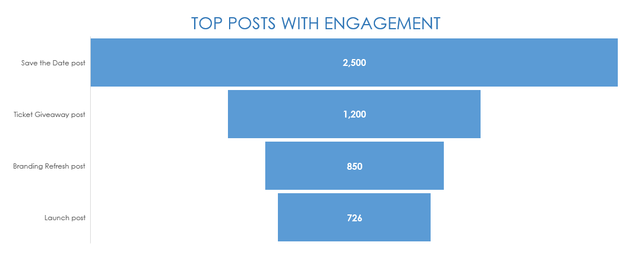
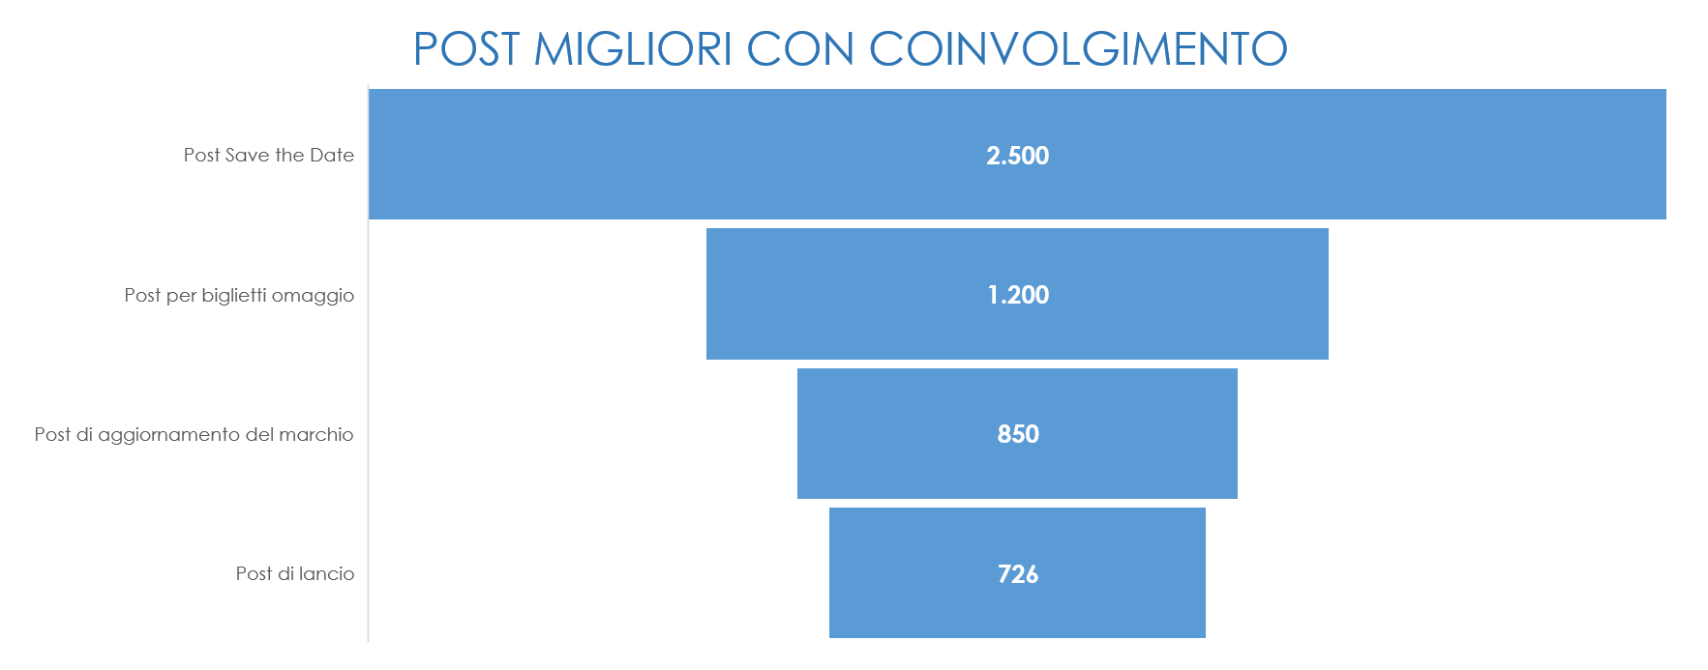
ANALYTICS DEL REPORT ANNUALE
REPORT DI PROGETTO
ANALYTICS DEL REPORT

Slide 8
DICHIARAZIONE DI NON RESPONSABILITÀ Qualsiasi articolo, modello o informazione è fornito da Smartsheet sul sito web solo come riferimento. Pur adoperandoci a mantenere le informazioni aggiornate e corrette, non offriamo alcuna garanzia o dichiarazione di alcun tipo, esplicita o implicita, relativamente alla completezza, l’accuratezza, l’affidabilità, l’idoneità o la disponibilità rispetto al sito web o le informazioni, gli articoli, i modelli o della relativa grafica contenuti nel sito. Qualsiasi affidamento si faccia su tali informazioni è pertanto strettamente a proprio rischio.
REPORT DI PROGETTO

